Slide 1
UBND THÀNH PHỐ QUY NHƠN
TRƯỜNG TIỂU HỌC LÊ LỢI
CHÀO MỪNG CÁC EM ĐẾN VỚI
TIẾT HỌC NGÀY HÔM NAY
Giáo viên giảng dạy: Lê Thị Kim Dung
Năm học: 2024-2025

Slide 2
Chào các bạn mình là thỏ con. Hôm nay các bạn giúp mình lấy những củ cà rốt ngon nhé ^^
Thỏ kiếm ăn
PLAY

Slide 3
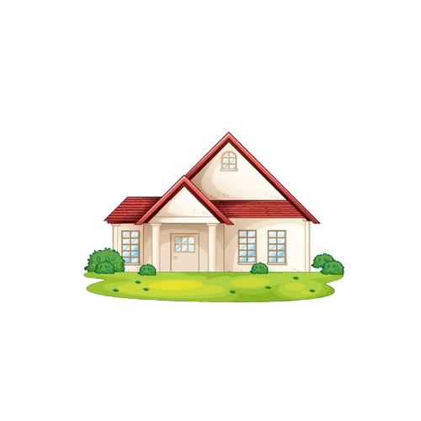
Thỏ kiếm ăn
Phần tiếp theo

Slide 4
Câu 1: Mi-li-mét vuông viết tắt là?
mm²

Slide 5
Câu 2: Điền số thích hợp vào chỗ trống:
1 cm² = .... mm².
1 cm² = 100 mm²

Slide 6
Câu 3: Điền số thích hợp vào chỗ trống:
400 mm² = .... cm².
400 mm² = 4 cm²

Slide 7
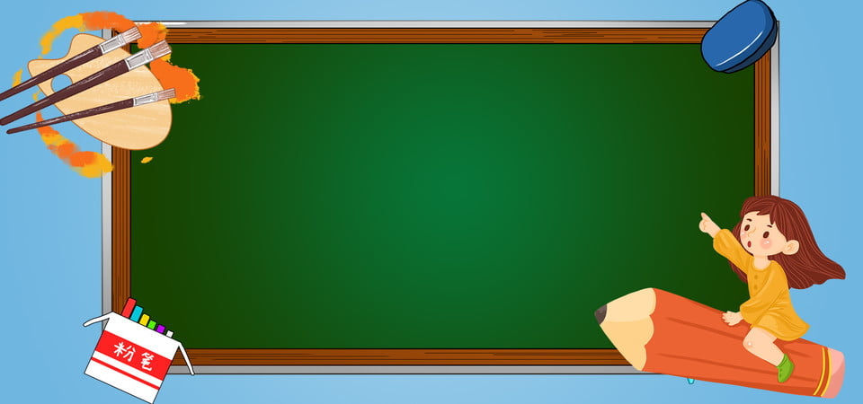
Thứ sáu ngày 28 tháng 02 năm 2025
Toán
MI – LI – MÉT VUÔNG (Tiết 2)

Slide 8
3
Số?
a) 1 m² = dm² = cm²
1 dm² = cm² = mm²
1 cm² = mm²
1 m² = m mm²
?
?
?
100
10 000
100
?
?
?
100
10 000
1 000 000
b) 6 200 dm² = m²
3 600 mm² = cm²
54 000 cm² = dm²
150 000 cm² = m²
c) 247 dm² = m² dm²
360 mm² = cm² mm²
1 580 cm² = dm² cm²
5 604 dm² = m² dm²
?
?
?
62
2
47
?
?
?
3
60
36
?
?
?
540
15
80
?
?
?
15
56
4

Slide 9
4
> < = ?
>
=
<
>

Slide 10
TRÒ CHƠI
AI NHANH, AI ĐÚNG

Slide 11
Diện tích bề mặt một phím số trên bàn phím máy tính khoảng:
182 cm².
B. 182 mm² .
C. 182 dm².

Slide 12
Diện tích một chiếc thẻ nhớ điện thoại khoảng:
150 cm².
B. 150 mm² .
C. 150 dm².

Slide 13
Mi – li – mét vuông là diện tích của hình vuông có cạnh dài bao nhiêu?
1 dm².
B. 1 cm².
C. 1 mm².

Slide 14
1 cm² bằng bao nhiêu mm² ?
100 mm².
B. 10 mm² .
C. 1000 mm².

Slide 15
1 mm² bằng bao nhiêu cm² ?
$A. \frac{1}{10}$ cm².
B.$\frac{1}{1000}$ cm².
C.$\frac{1}{100}$ cm².

